Slide 1
Муниципальное бюджетное дошкольное образовательное учреждение
Детский сад № 25 «Светлячок»
(2 корпус) группа «Дружная»
До свиданья, лето!
Воспитатели: Юхтанова Н.С.
Никулина О.А.

Slide 2
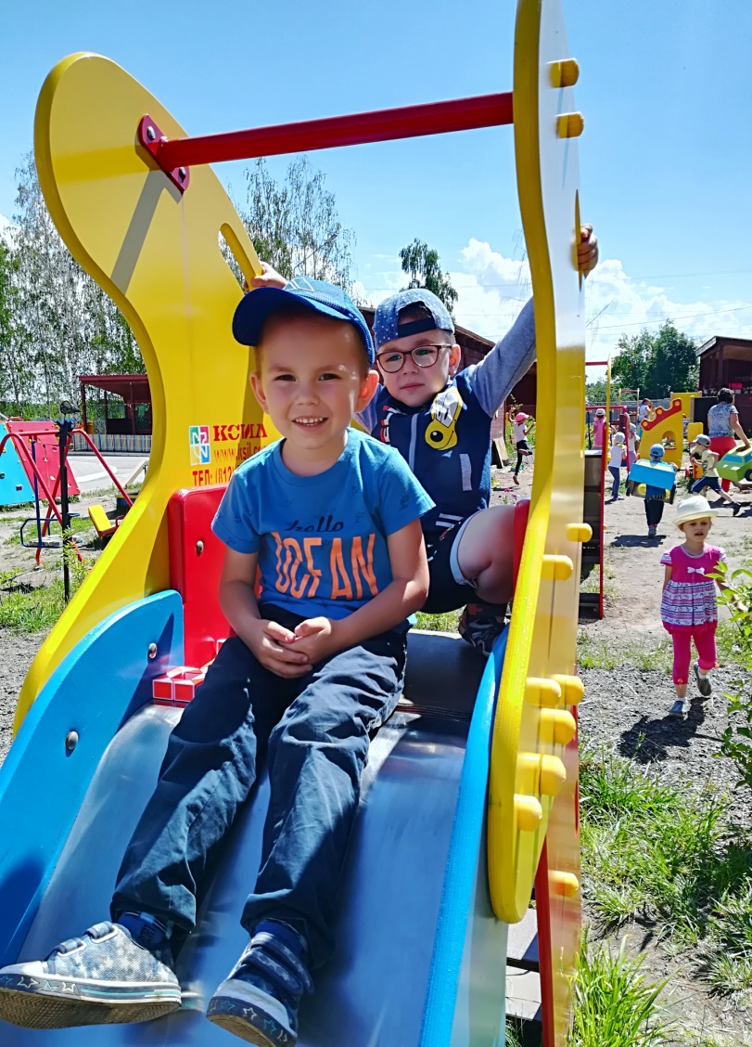
Раз, два, подхватили!
Три, четыре, раскрутили!
Пять, шесть, семь, восемь,
Диму с горки слезть попросим!

Slide 3
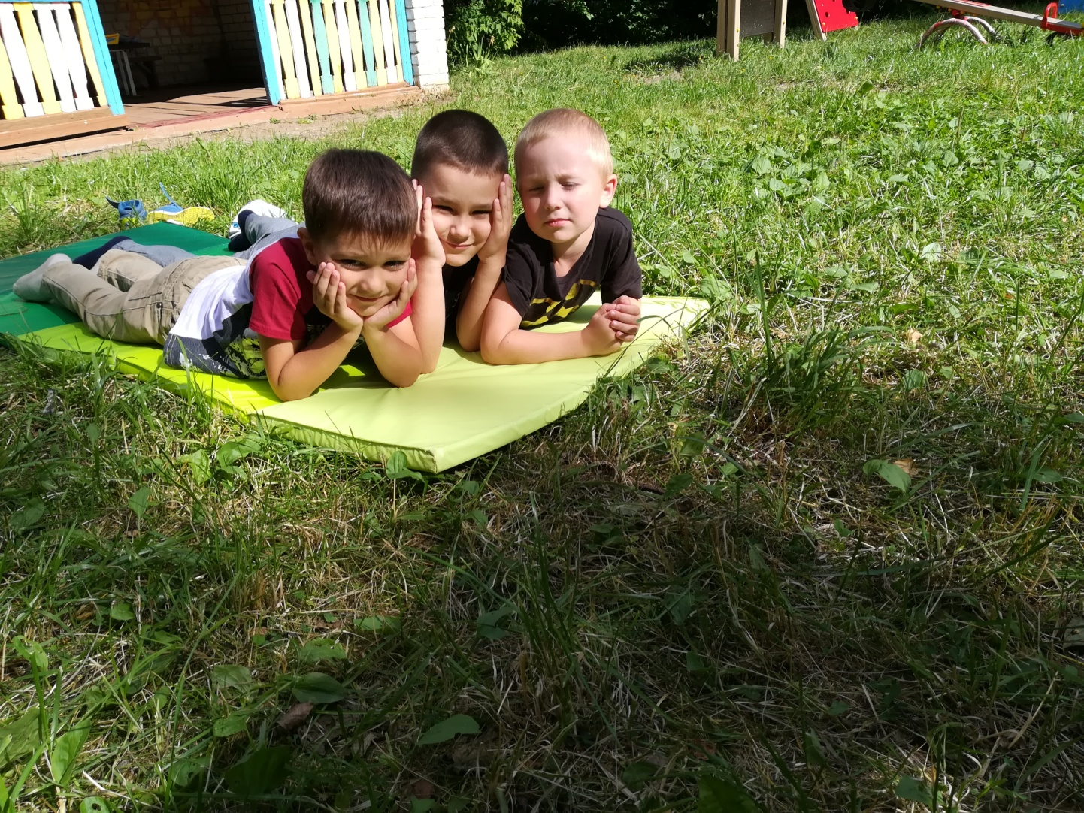
Детский сад, детский сад,
Он всегда ребятам рад!
Будем в садике играть
И на коврике лежать!

Slide 4
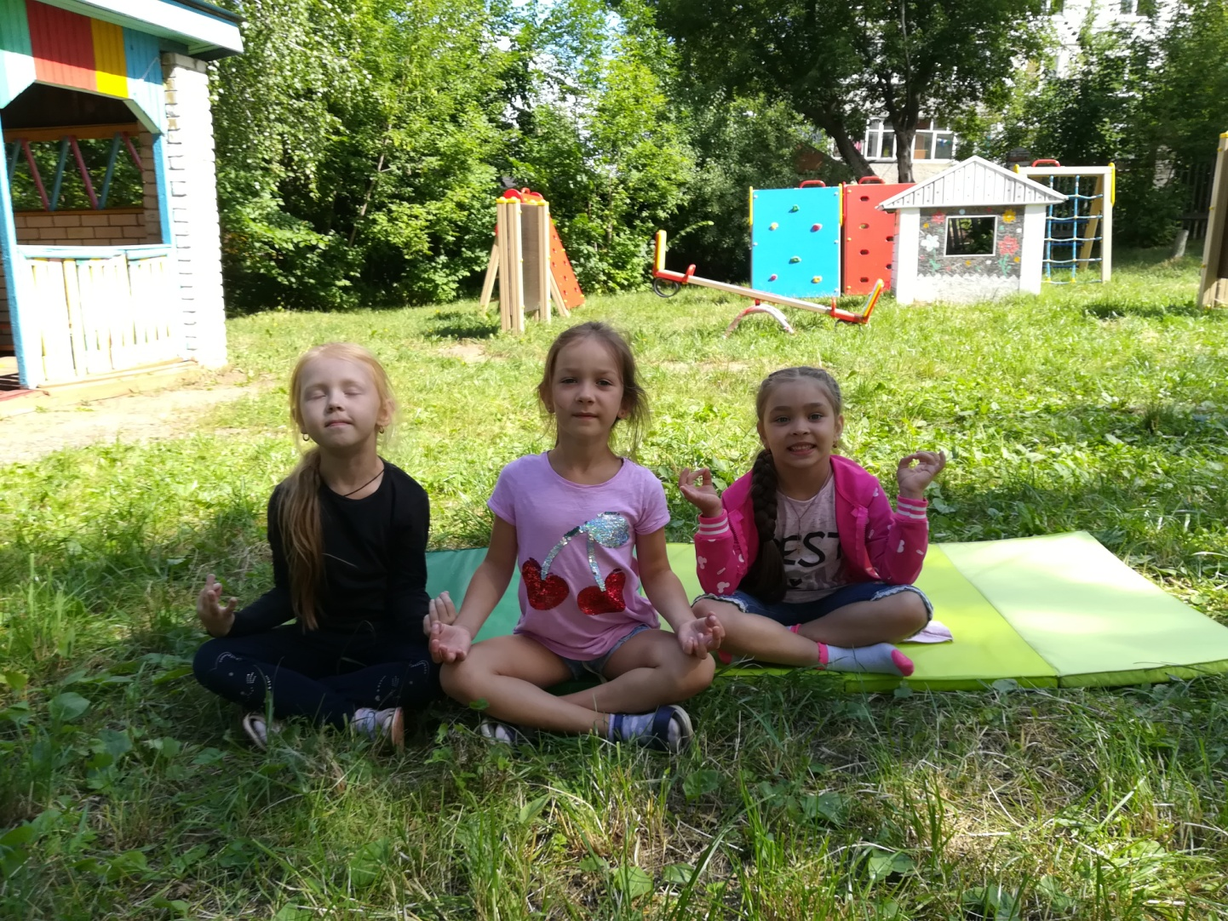
Мы весёлые матрёшки,
Ладушки – оладушки,
Мы похожи словно сёстры,
Ладушки – оладушки.

Slide 5
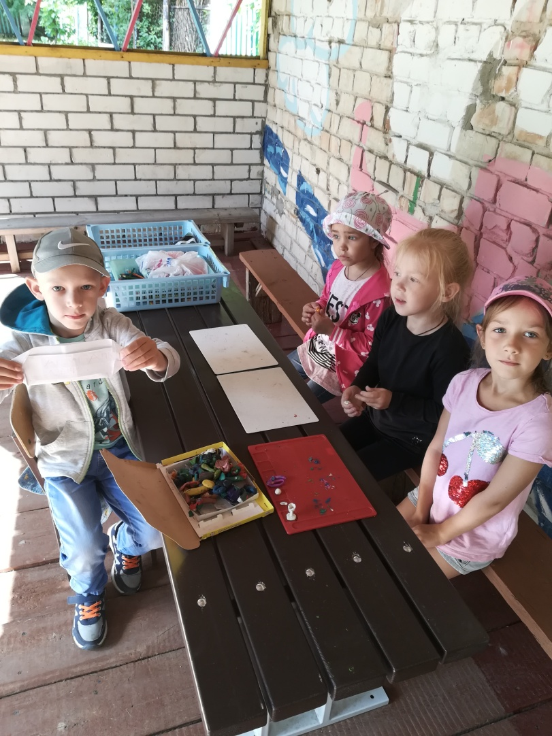
Детский сад, детский сад,
Он всегда ребятам рад.
Будем бойко танцевать
И лепить, и рисовать!

Slide 6
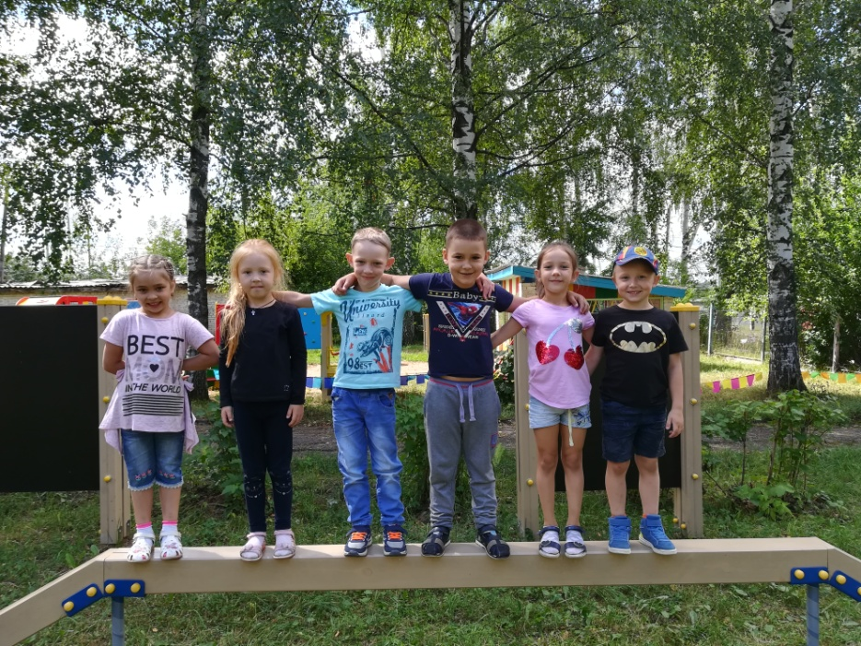
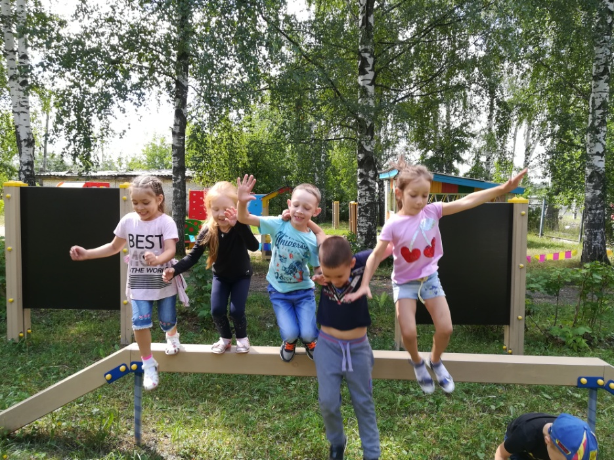
Мы зарядку начинаем,
Наши ноги разминаем:
Вверх нога и вниз нога,
Потянули их слегка.

Slide 7
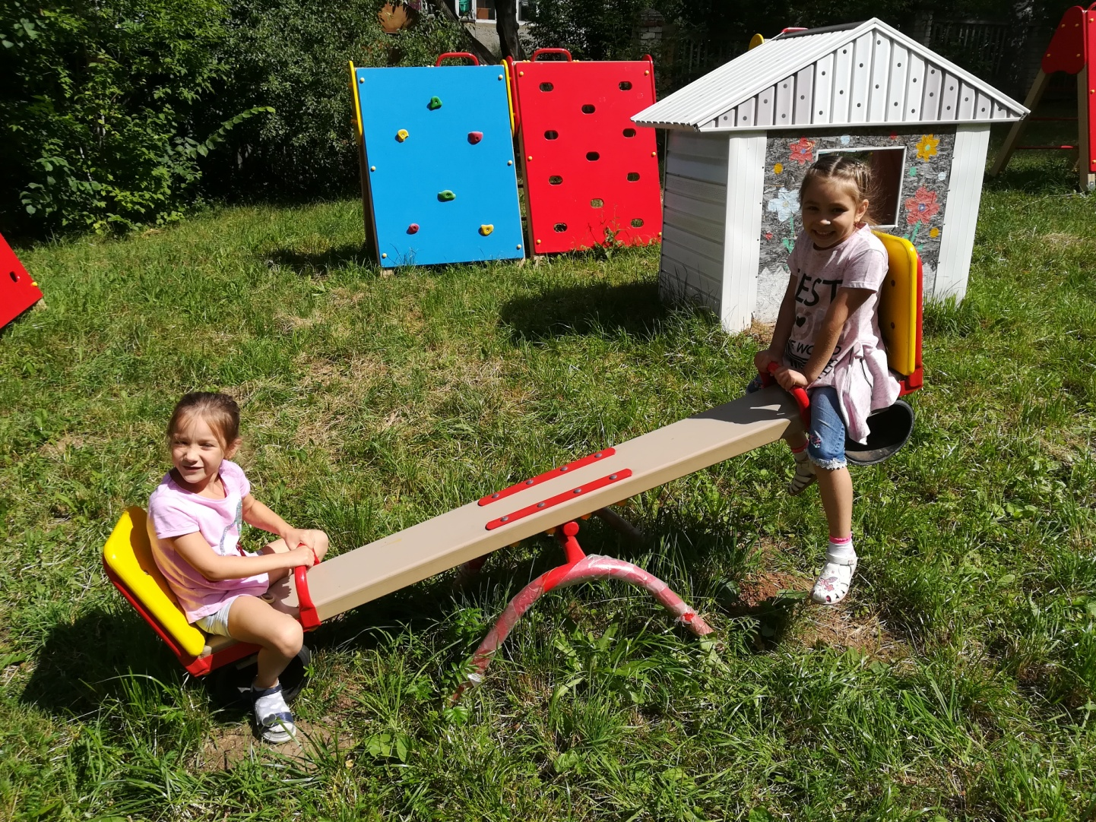
Пришла ко мне подружка
И мы играли с ней.
И вот одна игрушка
Приглянулась ей.

Slide 8
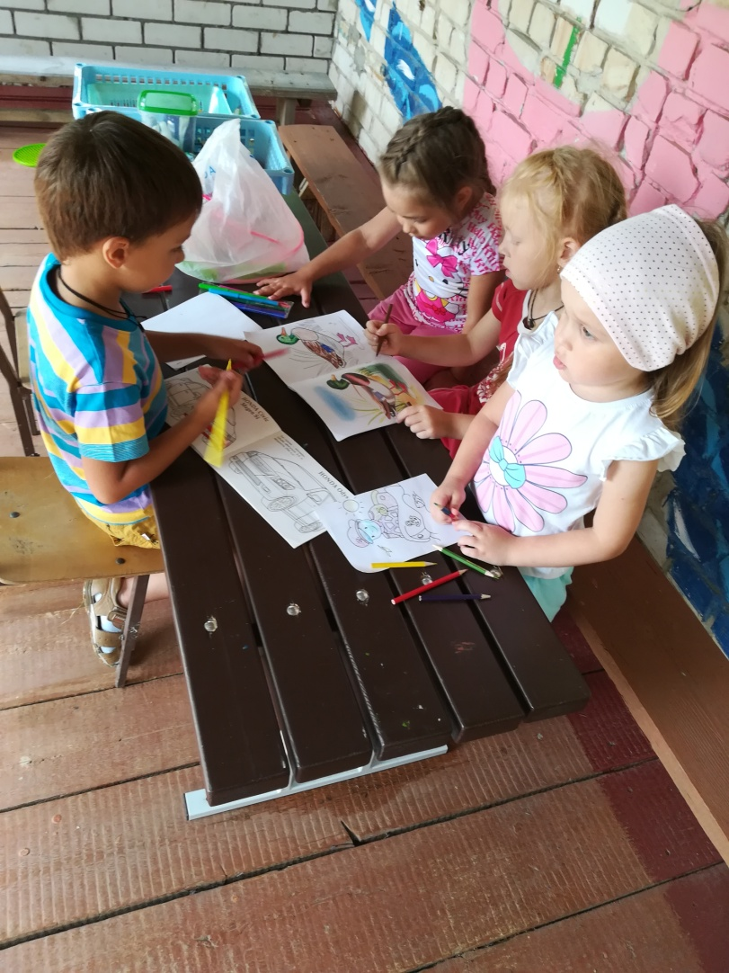
Мы сегодня рисовали.
Наши пальчики устали.
Наши пальчики встряхнем.
Рисовать опять начнем!

Slide 9
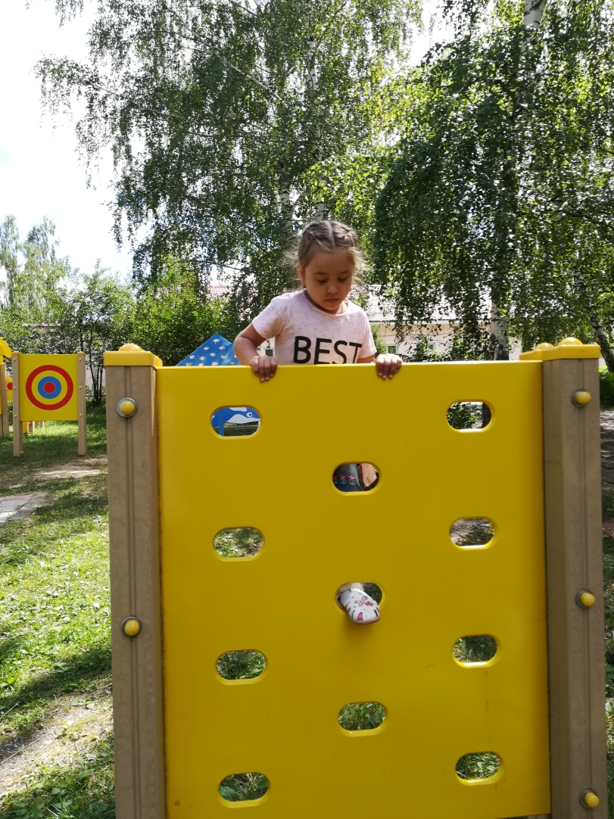
Мы становимся все выше.
Достаем руками крыши.
На два счета поднялись,
Три – четыре – руки вниз.

Slide 10
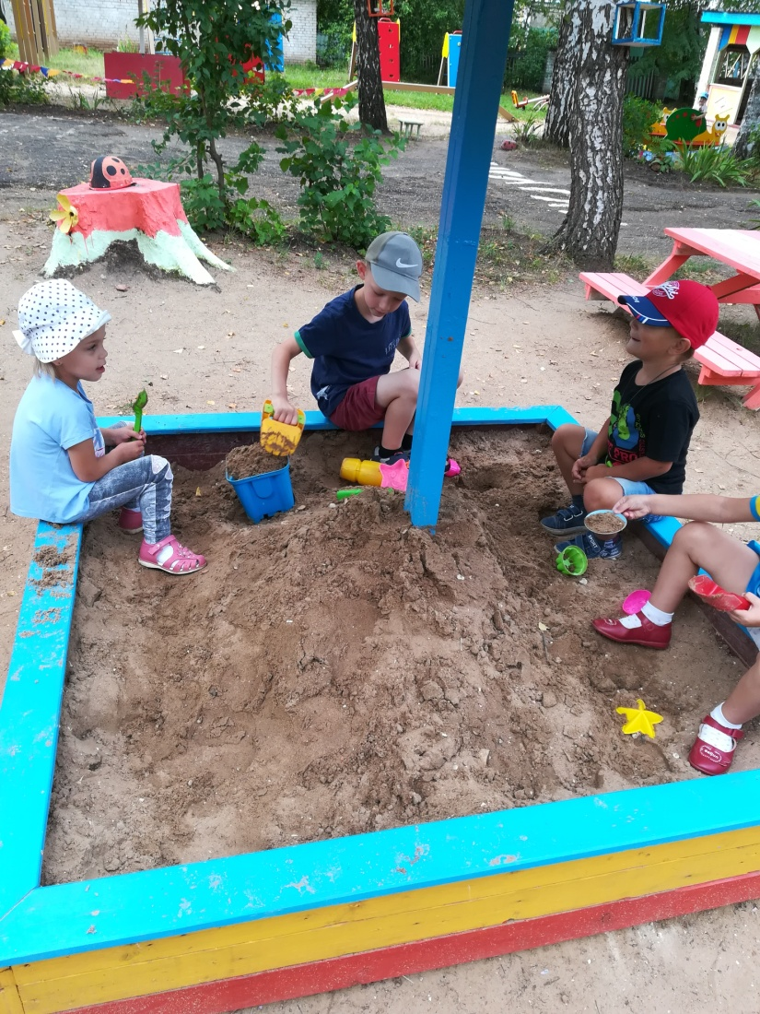
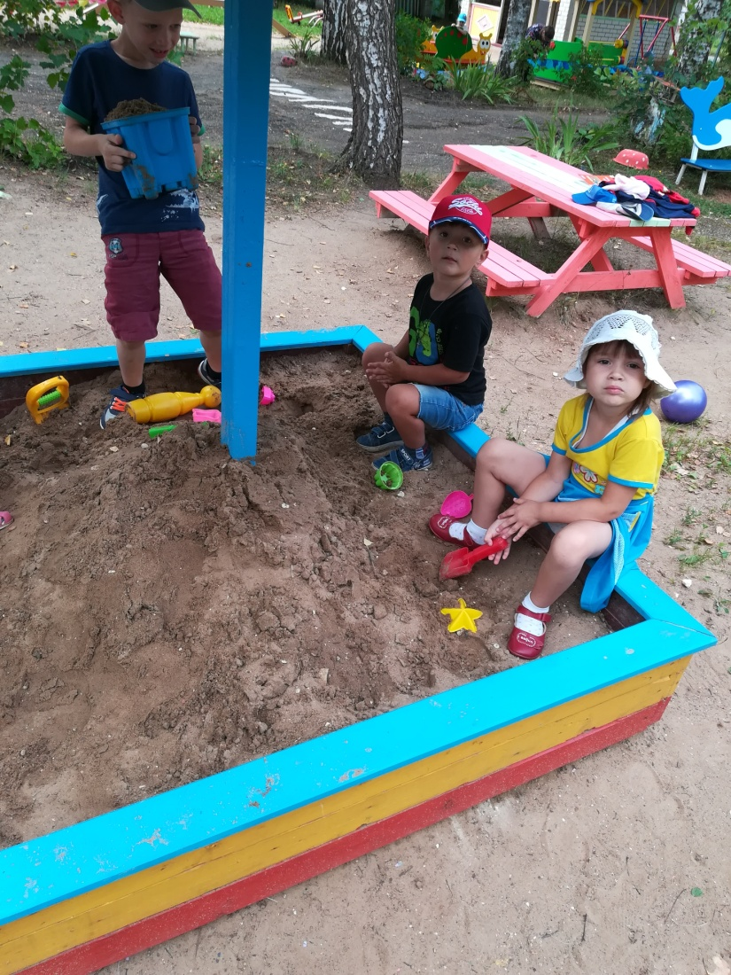
Зайкам холодно сидеть.
Нужно лапочки погреть.
Лапки вверх, лапки вниз
На носочках подтянись.

Slide 11
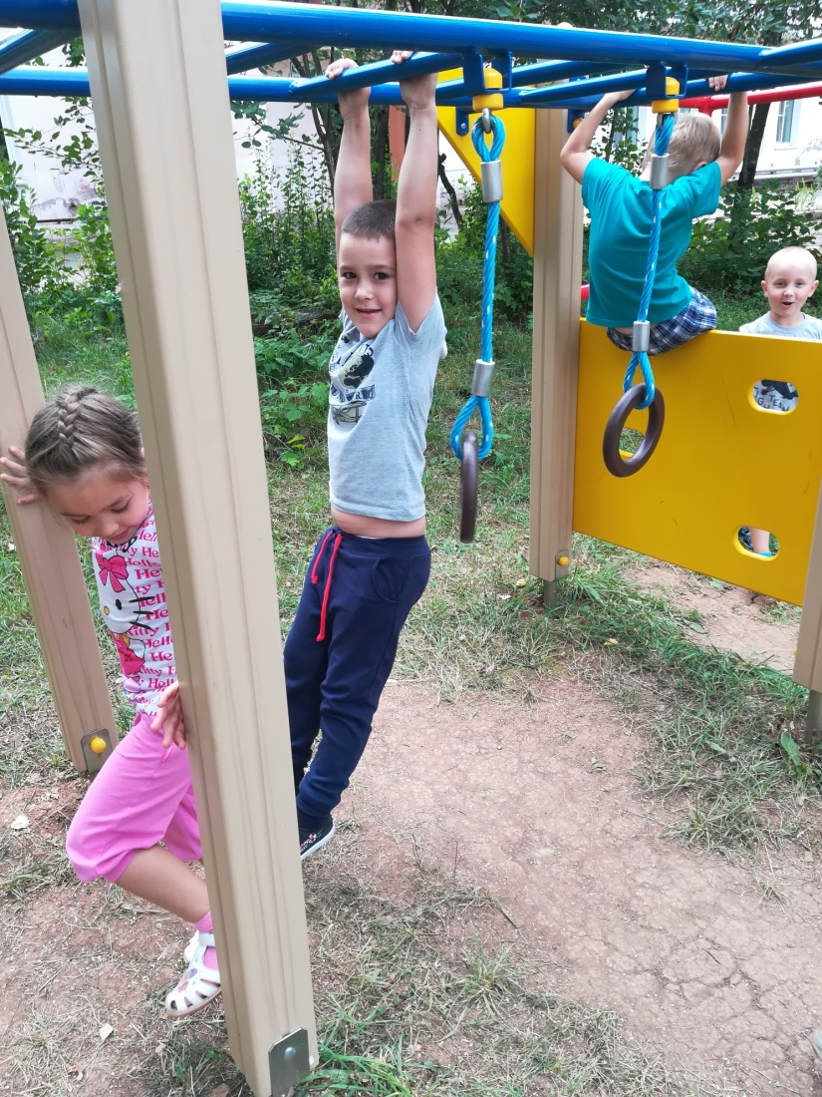
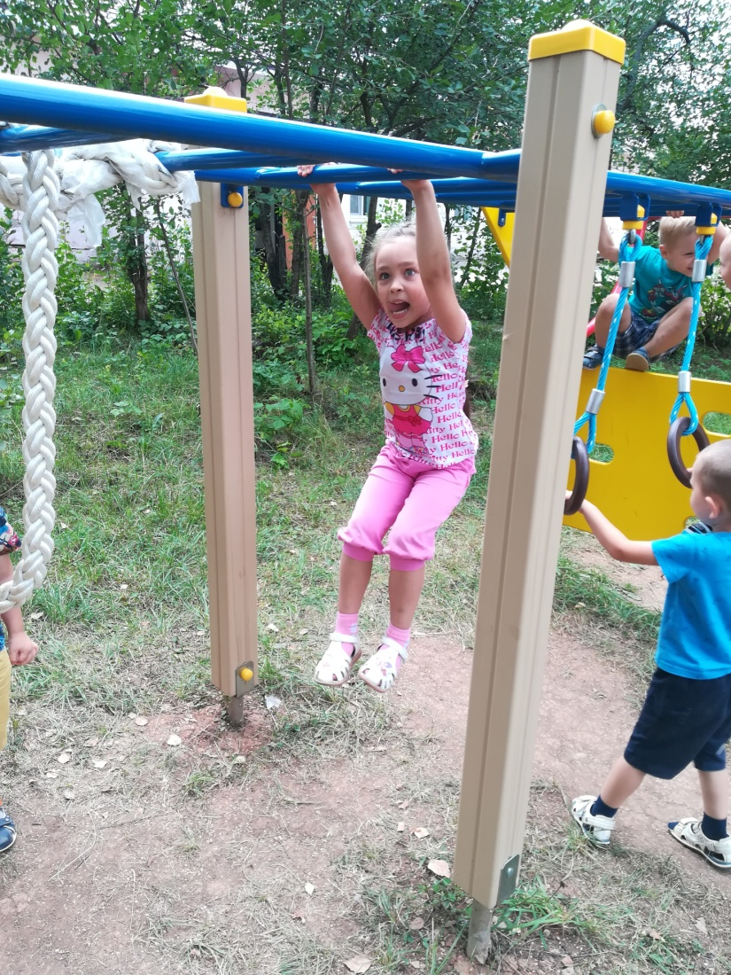
Кто весь день качается,
Да-да-да!
Тот не огорчается!
Ни-ког-да!

